Slide 1
C# Básico
Polimorfismo
15 de enero del 2016

Slide 2
Polimorfismo
- Polimorfismo es una palabra griega que significa "con muchas formas“.
- En programación, es la capacidad que tiene un objeto de una clase en convertirse en un nuevo objeto sin cambiar su esencia y luego volver al objeto original de donde salió.

Slide 3
Tres tipos de polimorfismo
- polimorfismo por herencia: cuando una clase hereda de otra y un objeto de la clase heredera puede ser tratado como un objeto de la clase padre.
- polimorfismos por abstracción: cuando se hereda de una clase abstracta y el objeto creado también puede ser tratado como uno de esta clase abstracta.
- polimorfismo por interface: es la posibilidad que tenemos de implementar una interface y obtener un comportamiento en común de las clases que implementan la interfaz.

Slide 4
Interfaces
- Una interfaz contiene las definiciones de un grupo de funciones relacionadas que una clase o struct pueda implementar.
- Mediante las interfaces, puede incluir, por ejemplo, comportamiento de varios orígenes en una clase. Esa función es importante en C# porque el lenguaje no admite la herencia múltiple de clases.

Slide 5
Características de las interfaces
- Una interfaz es como una clase base abstracta. Cualquier clase o struct que implemente la interfaz debe implementar todos sus miembros.
- Una interfaz no puede ser instanciada directamente.
- Las interfaces pueden contener eventos, métodos, indizadores y propiedades.
- Una clase o struct puede implementar varias interfaces.

Slide 6
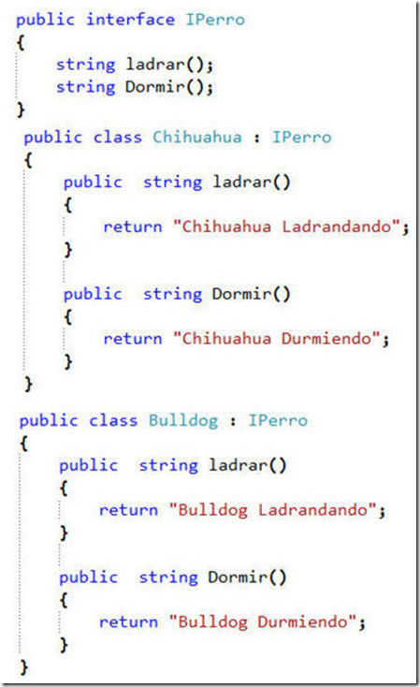
Implementación de interfaces
La interfaz sólo contiene métodos vacíos (los agrumentos y los valores de retorno deben ser definidos).
Implementa la interfaz y define los métodos.
Implementa la interfaz y define los métodos de otra manera.

